Slide 1
Ear Phone
청각 장애인을 위한 딥 러닝 기반 위험 및 소리 감지 시스템
MONDO

Slide 2
Contents
기획의도
서비스 소개
시연 영상

Slide 3
기획의도
2019년 신규 등록 장애인
Check
Check POINT
2019년 신규 등록 장애인중 가장 많은 비중을 나타낸 장애유형은 청각(39.3%), 지체(15%), 뇌병변(14.6%) 장애 순으로 나타났다.
http://www.datasom.co.kr/news/articleView.html?idxno=105467

Slide 4




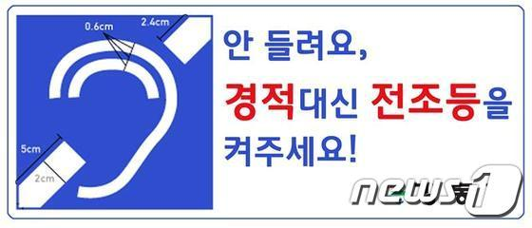
청각 장애인을 위한 위험 및 소리 감지 시스템
기획의도
청각장애인 “산불 재난방송 보면서 가슴이 타들어갔다”
“불이야”소리쳐도 못피하는 ‘청각 장애인’
https://www.cctoday.co.kr/news/articleView.html?idxno=2074577
http://www.mediatoday.co.kr/news/articleView.html?mod=news&act=articleView&idxno=147750
길 건너던 청각장애인 교통사고 숨져
청각장애인 위험 감지 특성화 필요성
http://www.cbinews.co.kr/news/articleView.html?idxno=18974
청각장애인 운전자의 안전한 이동권 확보
http://www.ablenews.co.kr/News/NewsContent.aspx?CategoryCode=0006&NewsCode=000620191202091610621654
https://www.news1.kr/articles/?1831947

Slide 5
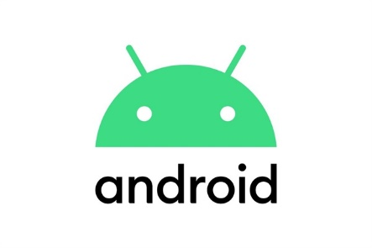



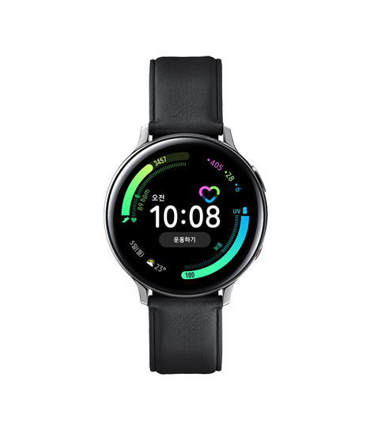

서비스 소개
완료 콜백
wav 업로드
데시벨 알고리즘
Foreground 서비스
소리 파일 저장
S3
데시벨 > 80
푸쉬 알림
네비게이션
wav 저장
알고리즘
안드로이드
소리 분류
딥러닝 모델
Hosting
데이터 통신
호스팅 연결
진동 및 푸쉬 알림
스마트워치
러닝 결과 저장
DB

Slide 6
감사합니다
MONDO

